Slide 1
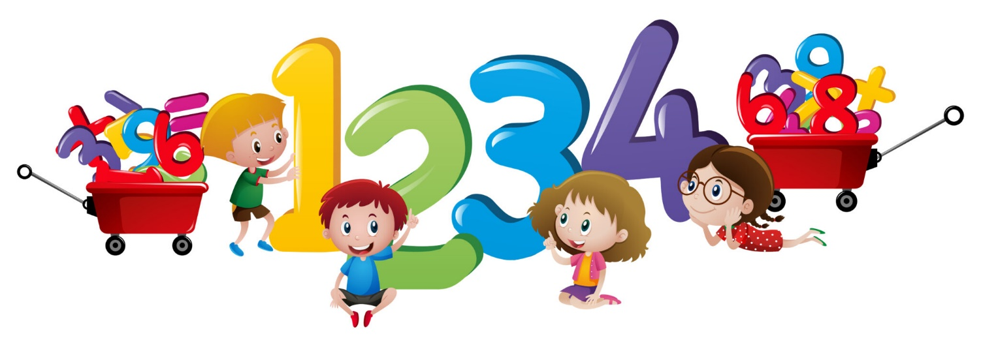
Устный счет и работа с тренажерами на уроках математики
Козлова Татьяна Александровна
учитель математики

Slide 2

Почему так важен устный счет и тренажер?

Slide 3
Уверенный ученик
устный счет
отличные вычислительные качества
тренажер
отработка пройденного материала

Slide 4
Виды устного счета
Регулярное повторение пройденного материала
Организационный этап урока
Методический прием
Рассуждение о единицах измерения
Игра и привычка
Закрепление конкретных знаний

Slide 5
Виды работы с тренажерами
Отработка новой темы
Перевод единиц измерения
Игра и привычка
Закрепление материала
Методический прием
Усвоение новых формул

Slide 6
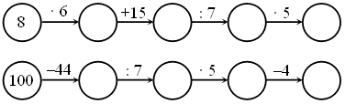
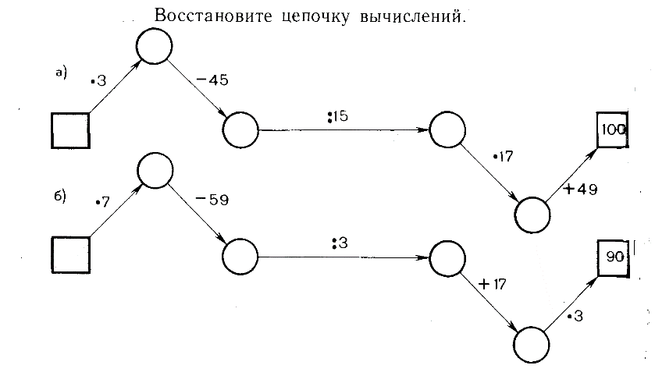
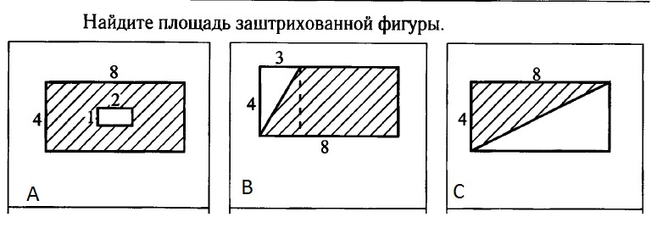
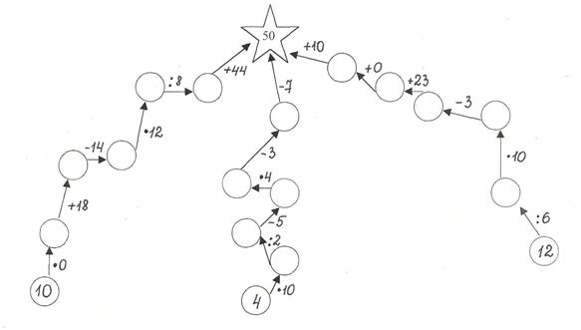
Понедельник
Устный счет
Тренажер

Slide 7
Вторник
Устный счет
Тренажер

Slide 8
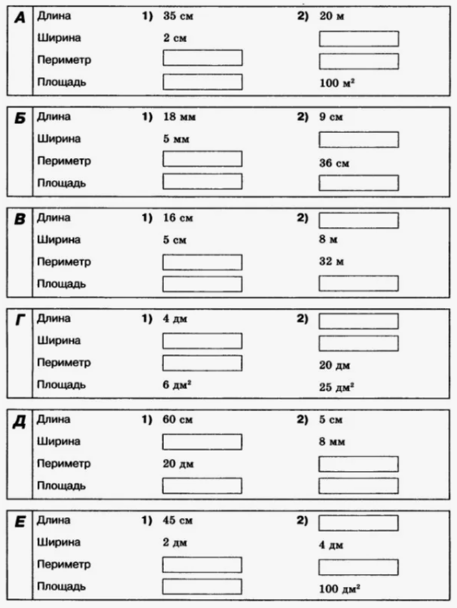
Среда
Устный счет
Тренажер

Slide 9
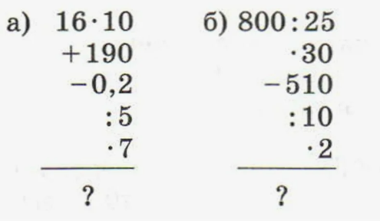
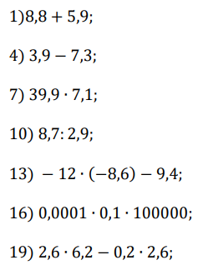
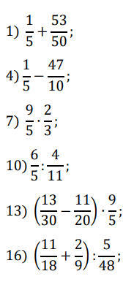
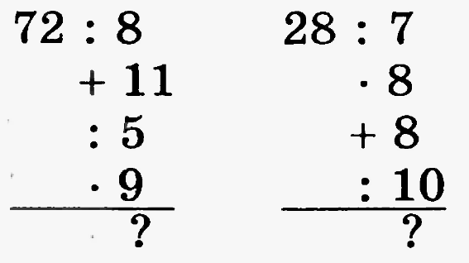
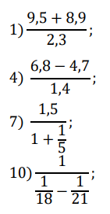
Четверг
Устный счет
Тренажер

Slide 10
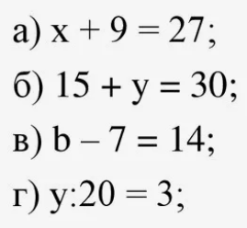
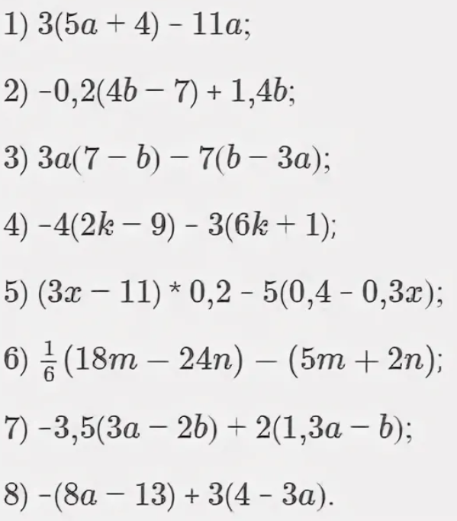
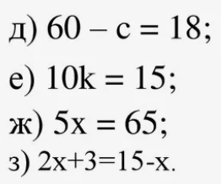
Пятница
Устный счет
Тренажер

Slide 11
Устный счет и тренажер на уроке
Индивидуальная работа
Групповая работа
Работа в паре
Коллективная работа

Slide 12
Математические мероприятия
соревнование
квест-игра
онлайн игры

Slide 13
Ресурсы
Тренажеры
Google forms
GPT чат

Slide 14
